Slide 1

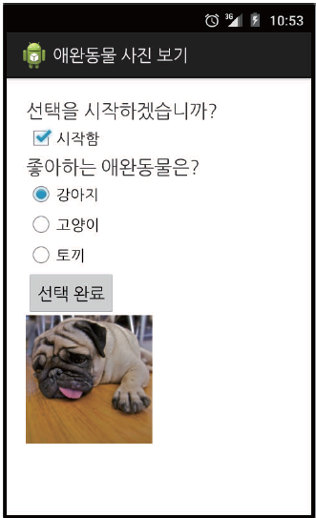
3. 기본 위젯 활용하기
[실습4-2] 좋아하는 애완동물 선택 앱 만들기 (1/8)
<시작함>를 체크하면, 좋아하는 애완동물 세 가지 중에서 하나를 선택하는 내용이 나온다. 선택 후에 <선택 완료> 버튼을 클릭하면 해당 애완동물의 이미지가 나타난다
프로젝트 정보
프로젝트 이름 : Animal
패키지 이름 : com.example.animal

Slide 2
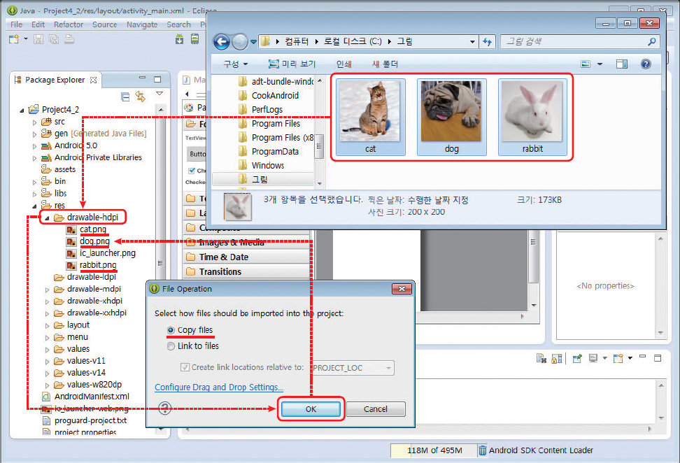
3. 기본 위젯 활용하기
[실습4-2] 좋아하는 애완동물 선택 앱 만들기 (2/8)
프로젝트의 [res]-[drawble-hdpi] 폴더에 강아지, 고양이, 토끼 그림파일을 미리 복사

Slide 3
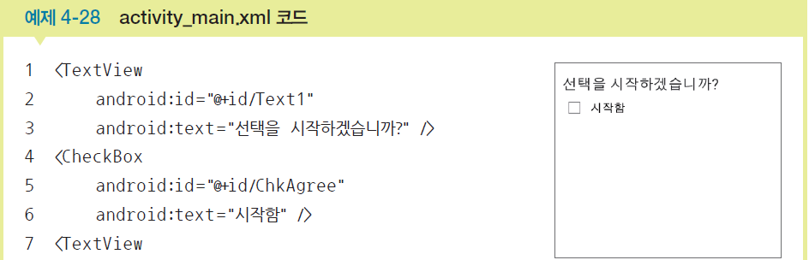
3. 기본 위젯 활용하기
[실습4-2] 좋아하는 애완동물 선택 앱 만들기 (3/8)
화면 디자인
TextView, CheckBox, TextView, RadioGroup, RadioButton 각 각세 개, Button, ImageView의 차례로 만듬
레이아웃에 padding을 적절히 지정
제일 위의 TextView와 CheckBox를 제외하고, 나머지 위젯은 visibility 속성을 invisible로 지정
각 위젯의 id는 위에서부터 Text1, ChkAgree, Text2, Rgroup1, RdoDog, RdoCat, RdoRabbit, BtnOK, ImgPet 로 함

Slide 4
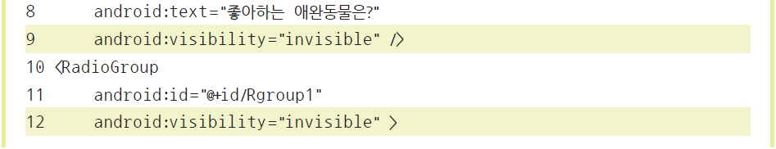
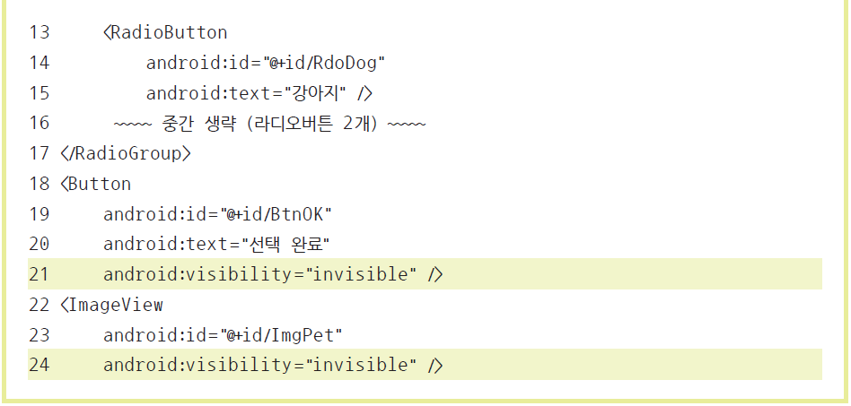
3. 기본 위젯 활용하기
[실습4-2] 좋아하는 애완동물 선택 앱 만들기 (4/8)

Slide 5
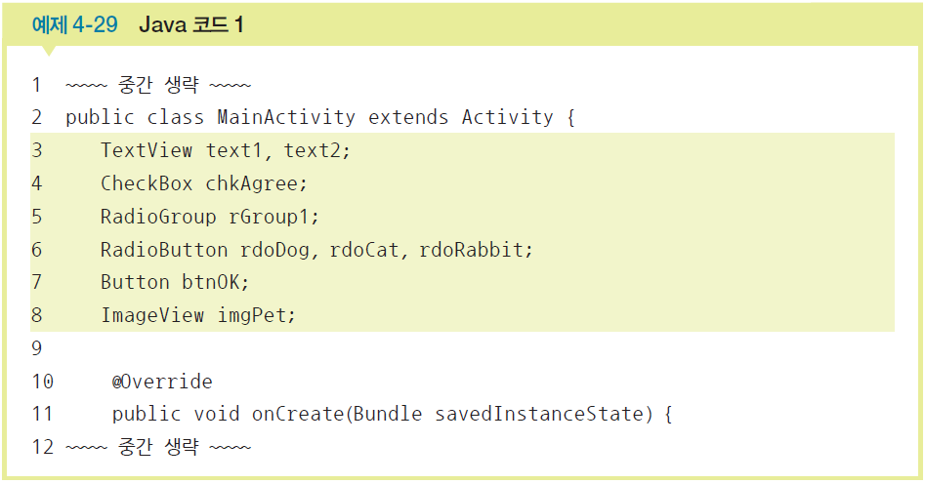
3. 기본 위젯 활용하기
[실습4-2] 좋아하는 애완동물 선택 앱 만들기 (5/8)
Java 코딩 1
activity_main.xml의 9개 위젯에 대응할 위젯 변수 9개

Slide 6
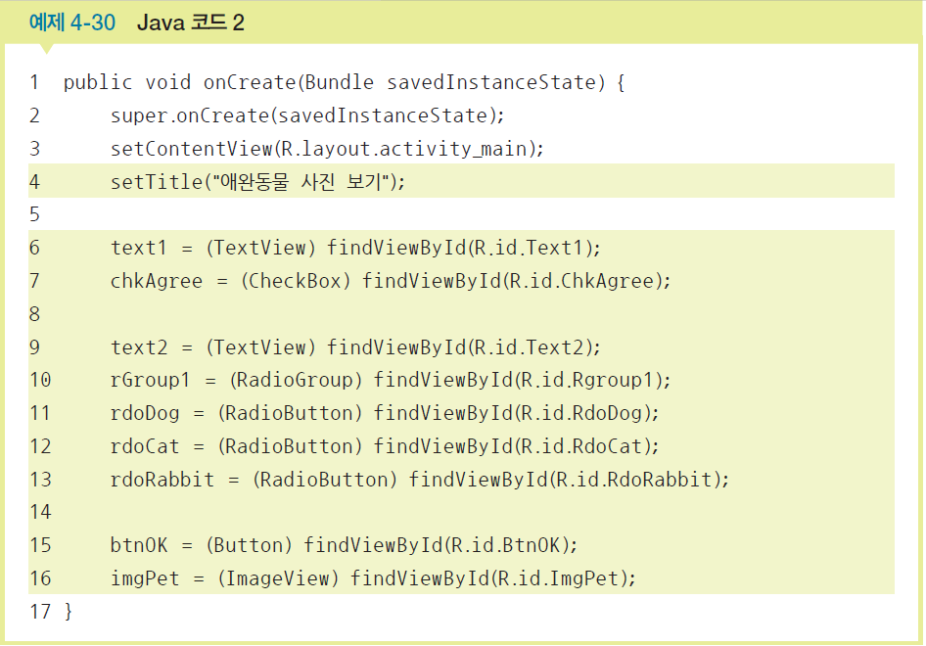
3. 기본 위젯 활용하기
[실습4-2] 좋아하는 애완동물 선택 앱 만들기 (6/8)
Java 코딩 2 - 각 위젯을 변수에 대입, onCreate( ) 메소드 안에서 처리

Slide 7
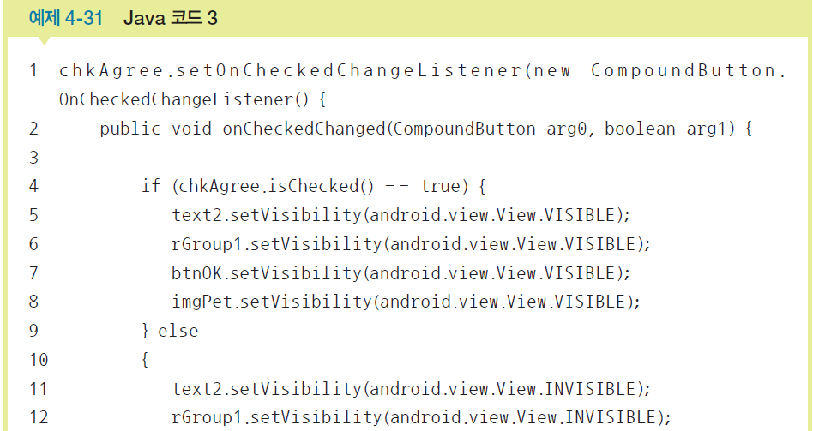
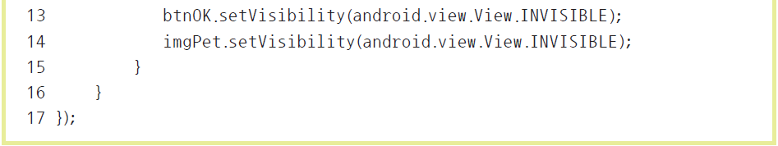
3. 기본 위젯 활용하기
[실습4-2] 좋아하는 애완동물 선택 앱 만들기 (7/8)
Java 코딩 3 - <시작함> 체크박스를 체크/언체크할 때마다 작동하는 리스너를 정의

Slide 8
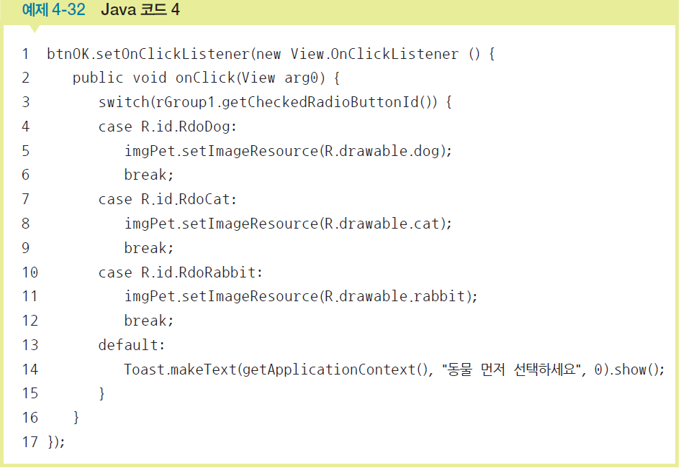
3. 기본 위젯 활용하기
[실습4-2] 좋아하는 애완동물 선택 앱 만들기 (8/8)
Java 코딩 4 - <선택 확인> 버튼을 클릭하면 작동하는 리스너를 onCreate()안에 정의

Slide 9
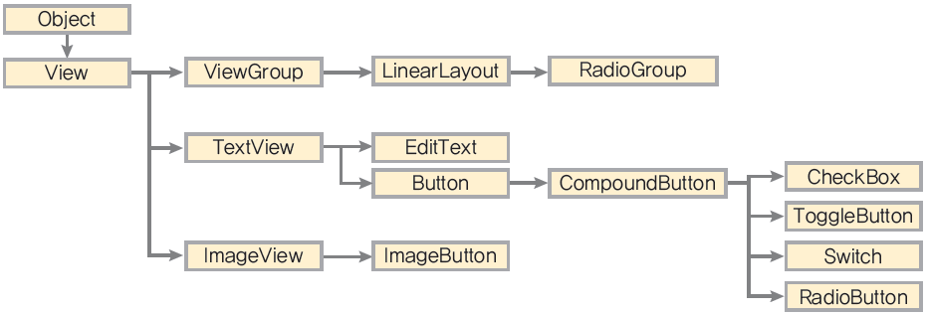
이번 장에서 사용한 위젯의 View 클래스 계층도
버튼의 Java코드는 다음 3단계를 거친다.
① 버튼 변수 선언 ➔ Button mybutton;
② 변수에 버튼위젯 대입 ➔ mybutton = (Button) findViewById(R.id.button1);
③ 버튼 클릭할 때 작동하는 클래스 정의
mybutton.setOnClickListener( new View.OnClickListener() {
public void onClick(View v) {
// 이 부분에 작동할 내용을 코딩
}
});

Slide 10
버튼은 Object ➔ View ➔ TextView ➔ Button의 상속관계를 갖는다. 그러므로 주로 View와 TextView의 XML 속성 및 메소드를 동일하게 사용할 수 있다.
컴파운드버튼(CompoundButton)은 체크박스(CheckBox), 라디오버튼(RadioButton), 스위치(Switch), 토글버튼(ToggleButton) 등 네 가지 하위 클래스를 갖는다.
이미지를 사용하려면 그림파일을 [res]-[drawable] 폴더에 미리 복사해 놓아야 한다.
Java코드로 XML속성을 설정할 수 있다. 예를 들어 background 속성은 setBackgroundColor() 메소드를 사용할 수 있다.

Slide 11
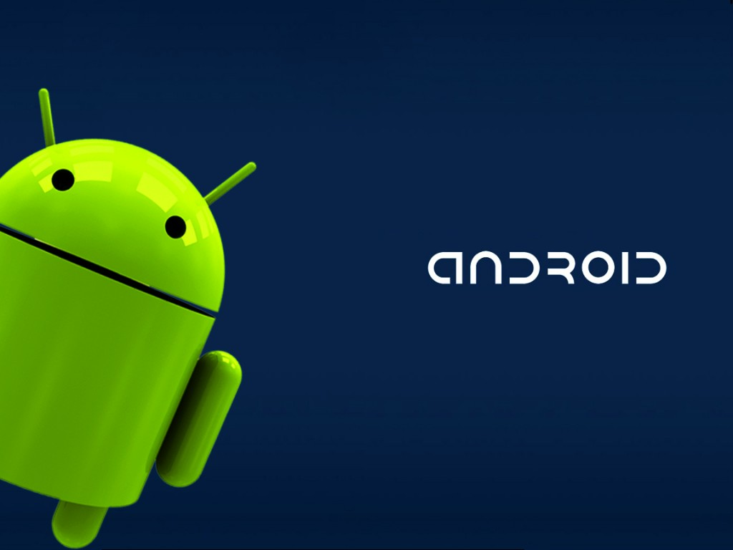
Android 살펴보기
서울아이티고등학교
스마트전자통신과

Slide 12

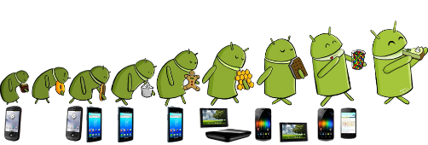
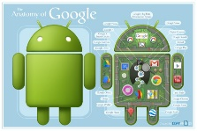



차례
Android란?
Android 역사
Android 구조
VM? DVM? DEX? ART??
APK는 무엇?
ADB로 살펴보기

Slide 13


Android란?
모바일 기기를 위한 커널과 미들웨어 및 주요 애플리케이션이 포함된 O/S
2014년 현재 전세계 10억여 명의 사용자가 사용하고 있음
Android는 리눅스 커널을 기반으로 함
앱 내에 Dalvik 언어로 쓰여진 실행 파일(DEX: Dalvik Executable)을 가상 머신(Dalvik Virtual Machine)이 해석하여 기계어 코드로 변환한 후 실행함
일반적인 앱 개발 절차
java 파일 -> class 파일(Java bytecode) -> dex 파일 (Dalvik Executable) -> apk 파일(Android Package)

Slide 14
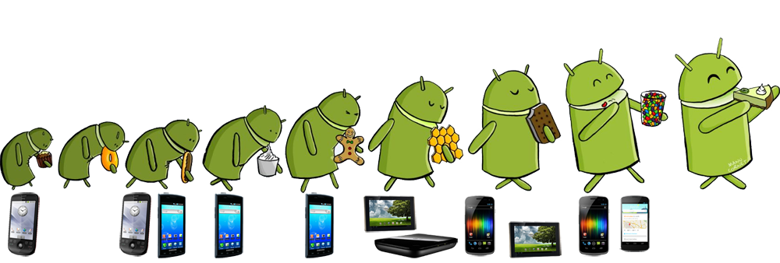
Android 역사
2005년 8월: 구글이 미국 캘리포니아에 위치한 작은 ‘안드로이드’ 사를 인수
2007년 11월: 안드로이드 기반 모바일 기기 표준 개발을 목표로 구글, 인텔, 모토로라, 삼성전자, LG전자 등이 오픈 핸드셋 얼라이언스(OHA) 협회를 결성함
2008년 10월: 첫번째 상용 안드로이드 기반 스마트폰 출시 (HTC)
2013년 10월: 버전 4.4(“KitKat”) 출시, 새로운 런타임(ART) 발표
2014년 11월: 버전 5.0(“Lollipop”) 출시

Slide 15
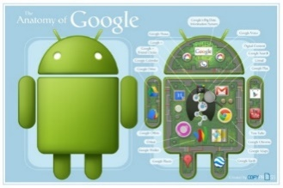
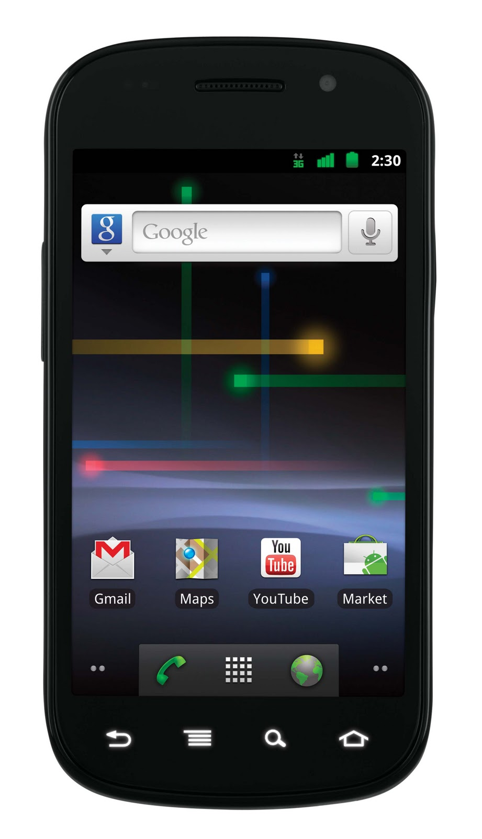




Android 구조
Android는 애플리케이션, 프레임워크, 라이브러리, 리눅스 커널, 런타임으로 구성되어있음
애플리케이션 Dalvik 코드, apk 파일 기본 설치 앱(주소록 앱, 전화 걸기 앱 등), 사용자 설치 앱 등
프레임워크 Dalvik 코드 /system/framework/*.jar 플랫폼의 기능을 애플리케이션에게 제공해주는 서비스 계층 (위치 서비스 관리자, 전화 관리자, 패키지(apk 파일) 관리자 등)
라이브러리 기계어 코드 /system/lib/*.so 리눅스 커널 기능을 사용하여 H/W를 제어할 수 있도록 할 수 있도록 프레임워크와 커널간 상호간 연결 | 런타임(VM: Virtual Machine) DVM(Dalvik Virtual Machine) /system/lib/libdvm.so Dalvik 코드 -> 기계어 코드 변환 작업 수행 KitKat 버전 이후 새로운 런타임(ART)으로 교체되기 시작
리눅스 커널 기계어 코드 프로세스 관리, 스케줄링, 하드웨어(화면, 카메라, WiFi, 오디오 등) 제어 해당 H/W에 특화된 코드 (Device Driver)

Slide 16
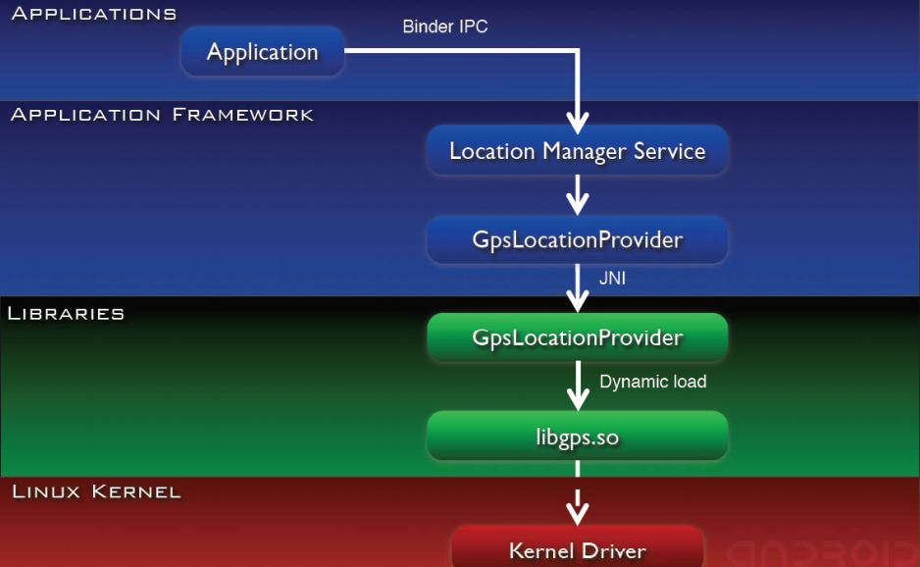
Android 구조
애플리케이션에서 H/W 기능을 이용할 때는 프레임워크, 라이브러리 영역을 거쳐 리눅스 커널에 접근함
※ JNI: Java에서 Native(기계어 코드)를 호출할 때 사용되는 인터페이스

Slide 17


VM? DVM? DEX? ART??
VM(Virtual Machine)
기계어 코드가 아닌 코드(bytecode)를 기계어 코드로 변환하여 실행해주는 프로그램
Dalvik bytecode
Android에서 사용되는 bytecode
DVM(Dalvik Virtual Machine)
Dalvik bytecode를 기계어 코드로 변환하여 실행해주는 프로그램
DEX(Dalvik Executable)
Dalvik bytecode가 담겨진 실행 파일
앱(APK) 안에 classes.dex 파일로 존재
ART(Android Runtime)
KitKat 버전 이후 기존의 DVM을 대체하여 탑재되는 VM
앱(APK) 설치 시 Dalvik bytecode를 미리 기계어로 전부 변환해서 저장해놓음(so)

Slide 18

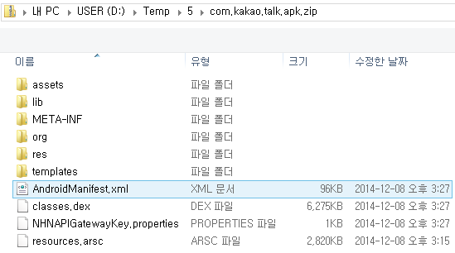
APK는 무엇?
APK(Android Package) 파일
DEX(Dalvik Executable)파일(classes.dex)과 그 밖의 파일(앱 정보,
이미지, 사운드, 화면 구성 레이아웃 등)들을 담고 있는 압축 파일
파일 확장명만 APK일 뿐 일반적인 ZIP 파일과 동일한 형식
흔히 앱으로 부르는 실행 단위
Google Play에서 다운로드 받는 앱의 실체
앱 정보는 AndroidManifest.xml에 저장되어 있음 (앱 이름, 패키지명 등 수록)
APK 파일의 위치
기본 설치 앱
단말기에 기본적으로 설치되어 있는 내장 앱
/system/app (root 권한 획득하지 않는 한 삭제 불가)
사용자 설치 앱
사용자가 필요에 따라 Google Play에서 다운로드 받거나 기타 방법(직접 SD카드로 복사 등)으로 설치한 앱
/data/app
설치 시 Package Manager(/system/framework/pm.jar)가 위의 디렉터리에 복사
앱 실행 중 생성되는 파일들의 위치
앱 실행 중 생성되는 파일들(일반 파일, database 파일, 사용자 설정 파일 등)은
/data/data/<패키지명>에 저장됨

Slide 19

ADB로 살펴보기
ADB(Android Debug Bridge)
Android 기기(실제 장치 또는 에뮬레이터)에 연결하여 통신하는 PC용 커맨드라인 프로그램
PC에서 Client/Server 방식으로 동작
Android 기기와 관련하여 다음과 같은 많은 동작을 수행할 수 있음
Android 기기의 상태를 확인 (logcat)
Android 기기에 셸로 접속하여 명령을 내릴 수 있음 (shell)
Android 기기의 파일 시스템으로부터 파일을 복사해오거나 반대로 복사해 넣음 (pull/push)
Android 기기에 앱(apk)을 설치하거나 삭제할 수 있음 (install/uninstall)
ADB 설치 및 실행
Windows
Android SDK 설치 후 “Android SDK 설치 경로\platform-tools”를 PATH에 추가
adb [엔터]
Ubuntu
sudo apt-get install android-tools-adb [엔터]
adb [엔터]

Slide 20
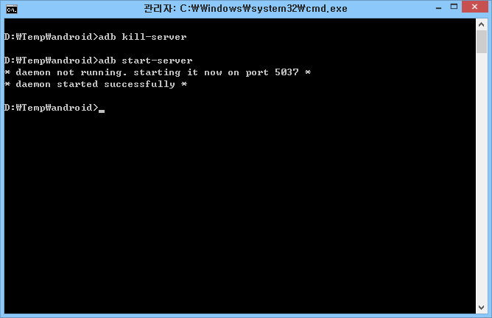
ADB로 살펴보기
ADB Server 재기동
ADB는 Client/Server 형식으로 동작하기 때문에 실습에 앞서 확실하게 Server를 재기동 해주는 것이 좋음
adb kill-server ↵
adb start-server ↵

Slide 21
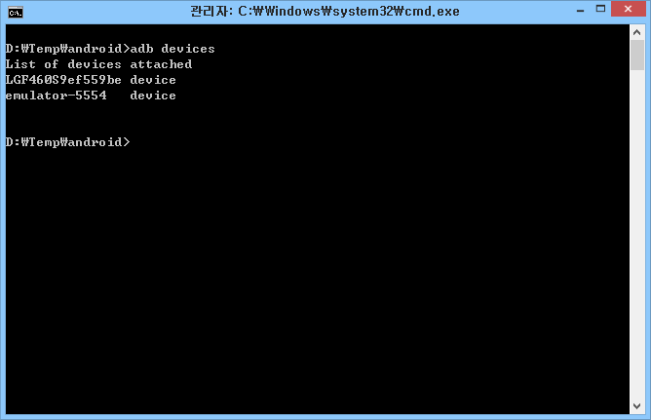
ADB로 살펴보기
Android 기기 목록 출력
PC에 연결된 Android 기기들의 목록을 보여줌
Android 기기는 실제 장치 또는 에뮬레이터임
왼쪽에 Android 기기의 id가 출력되며 이 id를 이용하여 특정 Android 기기를 지정, 해당 기기를 제어할 수 있음
adb devices ↵ (‘s’ 주의)
※ 간혹 기기가 실제로 연결이 되어있는데도 불구하고 adb devices에서 해당 기기가 출력이 되지 않으면 이전 페이지의 ADB Server 재기동을 실시함

Slide 22
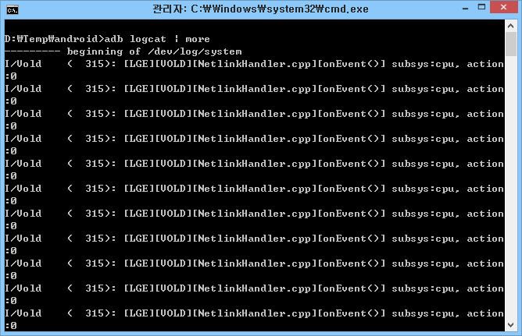
ADB로 살펴보기
Android 로그 조회
Android 시스템 및 앱으로부터 발생되는 로그(오류나 알림) 정보를 조회
adb –s [기기 id] logcat ↵
※ 빠져나가기 위해서는 Ctrl+C 또는 Ctrl+D를 누름
※ logcat 뒤에 필터를 지정하여 원하는 로그만을 걸러서 조회 가능

Slide 23
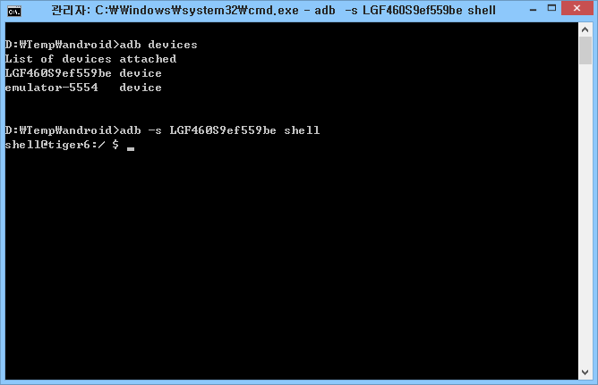
ADB로 살펴보기
Android 기기에 셸로 접속
Android 기기에 셸로 접속하여 명령을 내릴 수 있음
adb –s [기기 id] shell ↵
※ 셸에서 빠져나가기 위해서는 Ctrl+C 또는 Ctrl+D를 누름
※ PC에 연결된 기기가 한 개뿐일 때는 –s와 기기 id를 생략하고 ‘adb shell’만 입력해도 연결됨
※ PC에 연결된 1개 이상의 기기 중 실제 장치로의 연결을 원할 때는 ‘-d’옵션, 에뮬레이터로의 연결을 원할 때는 ‘-e’옵션을 간편하게 사용 가능

Slide 24
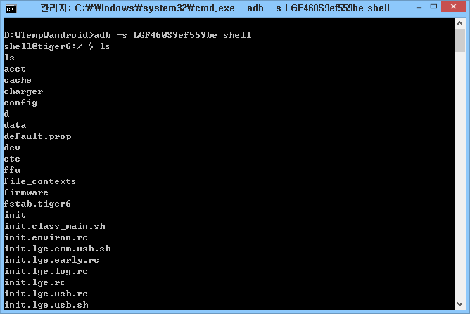
ADB로 살펴보기
파일 시스템 탐색
셸 상에서 파일 시스템을 살펴보거나 명령을 내릴 수 있음
Android는 리눅스 커널을 기반으로 하고 있기 때문에 리눅스의 파일 경로 규칙 (‘/’로 시작하며 디렉터리 구분자로 ‘/’를 사용함)을 따름
ls ↵
※ 파일의 소유자나 크기와 날짜/시간 등 세부 정보까지 확인하고자 할 때는‘ls –l’명령어 사용
※ 셸 환경의 alias에 ll이‘ls –l’과 동일한 것으로 설정되어 있어‘ll’만 입력해도 ‘ls –l’과 동일한 효과를 얻을 수 있어 편리함

Slide 25
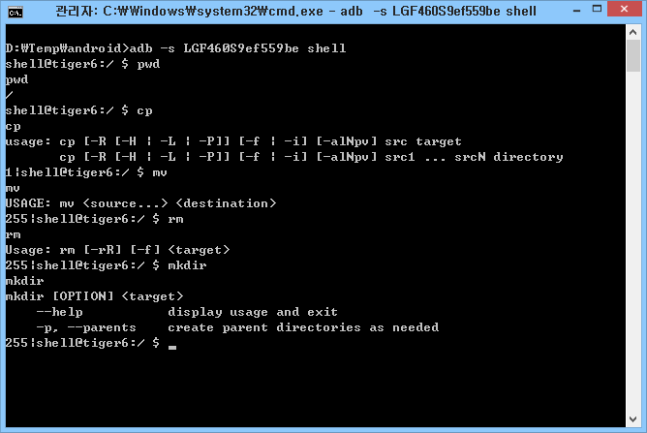
ADB로 살펴보기
리눅스 커널 기반임을 확인
Android는 리눅스 커널을 기반으로 하고 있기 때문에 리눅스 커널 기능을 호출할 수 있는 기본 명령어들을 제공함
기본 명령어는 파일 관리, 프로세스 관리 등이 있음
[cp, mv, rm, mount, ps, kill 등 리눅스 기본 명령어들을 실행] ↵
※ 일반적인 데스크탑용 리눅스 수준이 아닌 관리상 필요한 최소한의 명령어들만 내장하고 있음
※ Rooting 후‘busybox’앱을 설치하면 데스크탑에 버금가는 명령어들을 사용할 수 있음

Slide 26
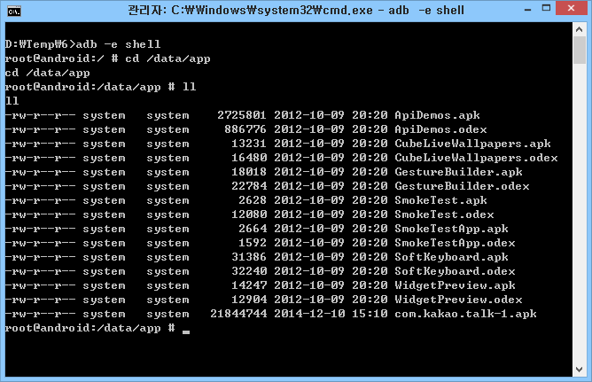
ADB로 살펴보기
사용자 설치 앱 확인
/data/app 디렉터리에 사용자가 설치한 앱(apk 파일)이 저장되어 있음
실제 장치에 셸로 접속할 경우 해당 디렉터리 접근 권한이 없으므로 에뮬레이터를 이용하여 확인
cd /data/app ↵
ll ↵
※ 카카오톡이 설치되었음을 확인 가능

Slide 27
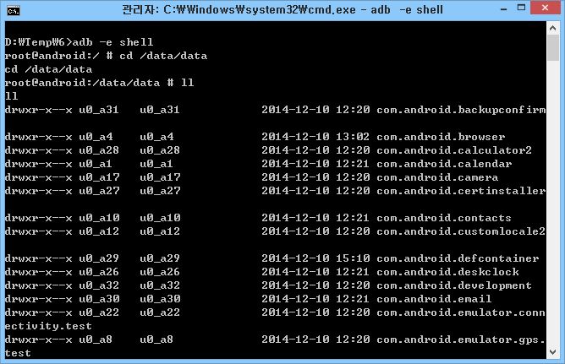
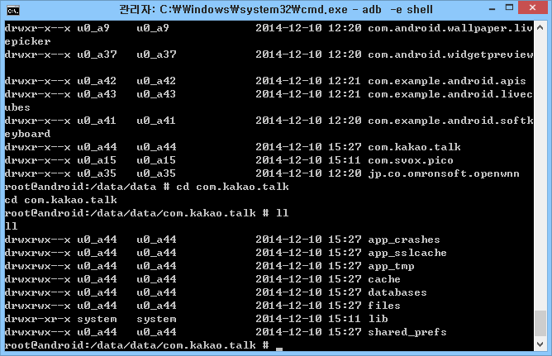
ADB로 살펴보기
앱 실행 중 생성 파일들 확인
/data/data/<패키지명> 디렉터리에 앱 실행 중 생성된 파일들이 저장되어 있음
일반 파일, database 파일, 사용자 설정 파일 등이 있음
실제 장치에 셸로 접속할 경우 해당 디렉터리 접근 권한이 없으므로 에뮬레이터를 이용하여 확인
cd /data/data ↵
ll ↵
cd /data/data/<패키지명> ↵
ll ↵

Slide 28
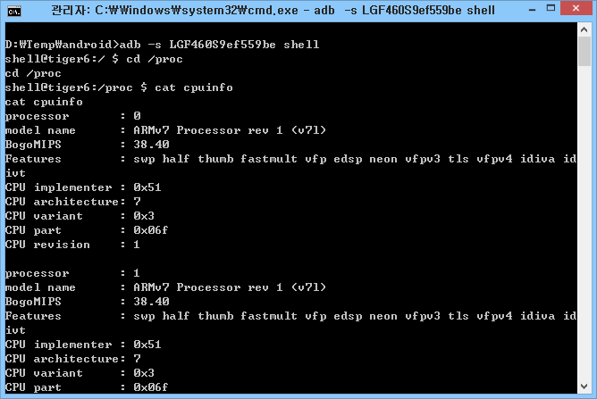
ADB로 살펴보기
기기의 시스템 상태 확인
/proc 디렉터리는 리눅스가 시스템의 상태(CPU, 메모리 등) 정보를 제공하는 가상 파일 시스템과 연결(마운트)되어 있음
cd /proc ↵
cat cpuinfo ↵
cat meminfo ↵

Slide 29
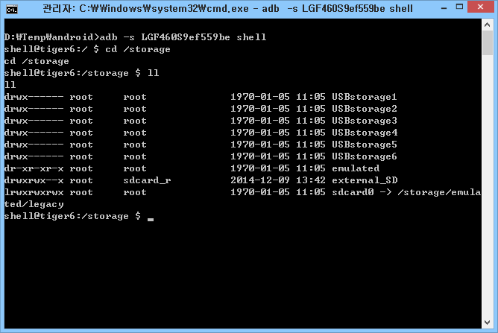
ADB로 살펴보기
외부 저장장치 탐색
/storage 디렉터리는 기기에 장착된 외부 저장장치(MicroSD 카드 등)와 연결(마운트) 되어 있음
과거 버전의 Android에서는 전통적인 리눅스 방식인 /mnt 디렉터리였으나 최근 /storage 디렉터리로 바뀜
cd /storage ↵
ll ↵

Slide 30
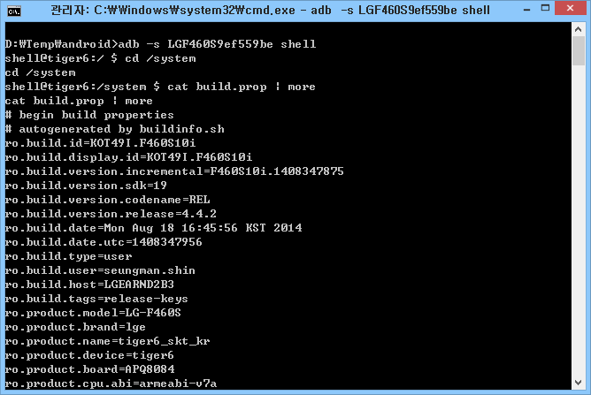
ADB로 살펴보기
기기 속성 조회
Android 기기는 기기에 대한 속성을 /system/build.prop 파일에 기록하고 있음
Android 버전, 제조사, 모델명, 통신사 등
cd /system ↵
cat build.prop ↵
'getprop' 명령어 별도 제공

Slide 31
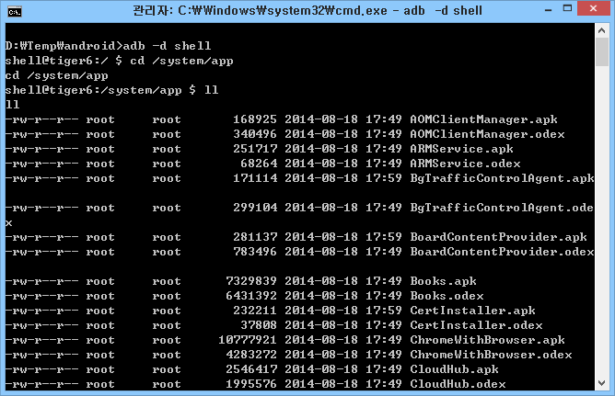
ADB로 살펴보기
기본 설치 앱 확인
/system/app에 기본적으로 설치되어 있는 내장 앱들이 저장되어 있음
파일의 소유권이 모두 root 권한으로 되어있어 rooting 하지 않는 한 삭제할 수 없음
cd /system/app ↵
ll ↵

Slide 32
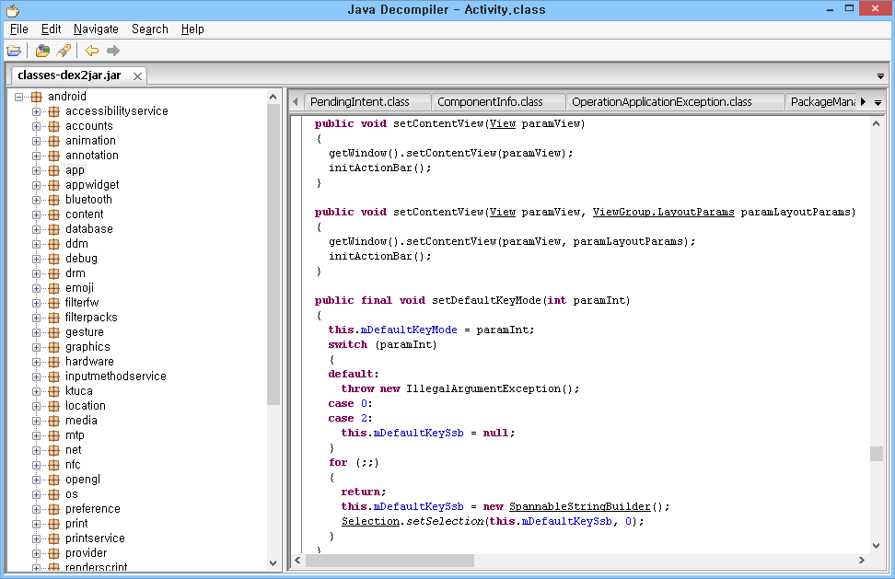
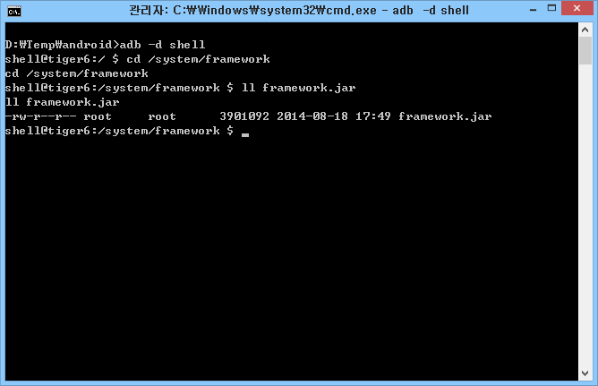
ADB로 살펴보기
프레임워크 확인
Android를 구성하는 중요 5가지 요소 중 프레임워크는 /system/framework에 jar 파일들로 이루어져 있음
많은 jar 파일 중 framework.jar에 Android SDK에서 제공하는 대부분의 API가 들어있음
cd /system/framework ↵
ll ↵
애플리케이션 Dalvik 코드, apk 파일 기본 설치 앱(주소록 앱, 전화 걸기 앱 등), 사용자 설치 앱 등
프레임워크 Dalvik 코드 /system/framework/*.jar 플랫폼의 기능을 애플리케이션에게 제공해주는 서비스 계층 (위치 서비스 관리자, 전화 관리자, 패키지(apk 파일) 관리자 등)
라이브러리 기계어 코드 /system/lib/*.so 리눅스 커널 기능을 사용하여 H/W를 제어할 수 있도록 할 수 있도록 프레임워크와 커널간 상호간 연결 | 런타임(VM: Virtual Machine) DVM(Dalvik Virtual Machine) /system/lib/libdvm.so Dalvik 코드 -> 기계어 코드 변환 작업 수행 KitKat 버전 이후 새로운 런타임(ART)으로 교체되기 시작
리눅스 커널 기계어 코드 프로세스 관리, 스케줄링, 하드웨어(화면, 카메라, WiFi, 오디오 등) 제어 해당 H/W에 특화된 코드 (Device Driver)

Slide 33
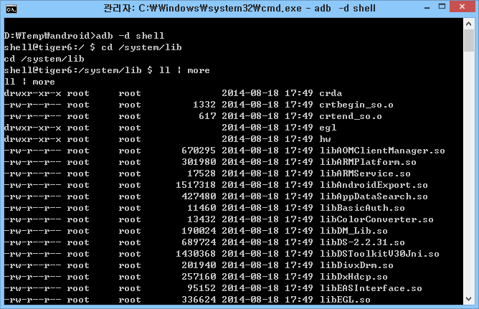
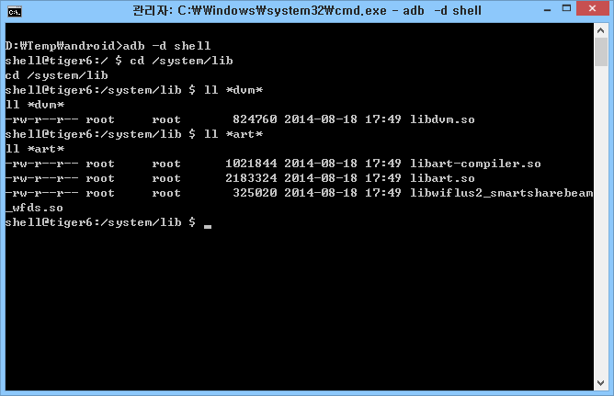
ADB로 살펴보기
라이브러리 및 런타임 확인
Android를 구성하는 중요 5가지 요소 중 라이브러리와 런타임은 /system/lib에 so 파일들로 이루어져 있음
런타임은 다음 so 파일임
libdvm.so (DVM: Dalvik Virtual Machine)
libart.so (ART: Android Runtime)
so(shared object) 파일은 Native(기계어) 코드로서 Windows의 DLL과 동일한 기능을 수행함
cd /system/framework ↵
ll ↵
애플리케이션 Dalvik 코드, apk 파일 기본 설치 앱(주소록 앱, 전화 걸기 앱 등), 사용자 설치 앱 등
프레임워크 Dalvik 코드 /system/framework/*.jar 플랫폼의 기능을 애플리케이션에게 제공해주는 서비스 계층 (위치 서비스 관리자, 전화 관리자, 패키지(apk 파일) 관리자 등)
라이브러리 기계어 코드 /system/lib/*.so 리눅스 커널 기능을 사용하여 H/W를 제어할 수 있도록 할 수 있도록 프레임워크와 커널간 상호간 연결 | 런타임(VM: Virtual Machine) DVM(Dalvik Virtual Machine) /system/lib/libdvm.so Dalvik 코드 -> 기계어 코드 변환 작업 수행 KitKat 버전 이후 새로운 런타임(ART)으로 교체되기 시작
리눅스 커널 기계어 코드 프로세스 관리, 스케줄링, 하드웨어(화면, 카메라, WiFi, 오디오 등) 제어 해당 H/W에 특화된 코드 (Device Driver)

Slide 34

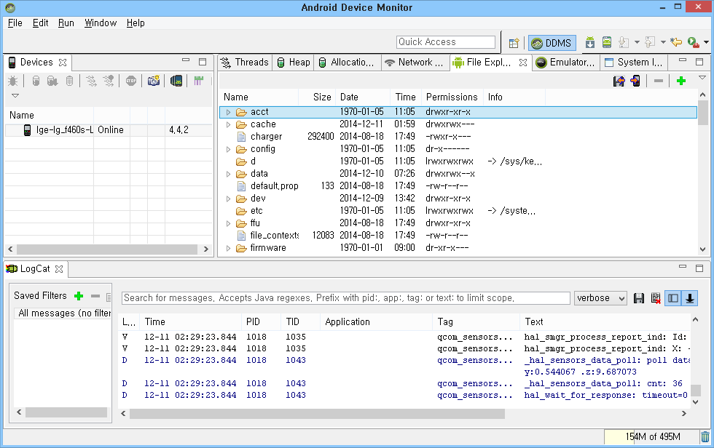
모니터링 프로그램
Android Device Monitor
커맨드라인 기반 ADB보다 편리한 Android 기기 모니터링 프로그램

